Slide 1
文法的类型
通过对产生式施加不同的限制，Chomsky将文法分为四种类型：
0型文法：对任一产生式α→β，都有α∈(V_{N}∪V_{T})⁺， β∈(V_{N}∪V_{T})*
举例：A->ab， A->Cb， A->b
0型文法是这几个文法中，限制最少的一个，一般见到的文法都可看做0型文法。

Slide 2
文法的类型
1型文法：对任一产生式α→β，都有|β|≥|α|， 仅仅 S→ε除外
解释：式子左边可以有多个字符，但必须有一个非终结符；式子右边可以有多个字符，可以是终结符，也可以是非终结符，但必须是有限个字符且左边长度必须小于等于右边。
举例：A->B，A->Bba

Slide 3
文法的类型
2型文法：对任一产生式α→β，都有α∈V_{N} ， β∈(V_{N}∪V_{T})*
解释：式子左边必须是非终结符，然而一个终结符一个非终结符的组合不是一个非终结符，如Ab不是一个非终结符，但是两个非终结符的组合就是一个非终结符了，如AB就可以；式子右边可以有多个字符，可以是终结符，也可以是非终结符，但必须是有限个字符
举例：AB->abc，B->ab，

Slide 4
文法的类型
3型文法：任一产生式α→β的形式都为A→aB或A→a，其中A∈V_{N} ，B∈V_{N} ，a∈V_{T}
解释：式子左边只能有一个字符，而且必须是非终结符；式子右边最多有二个字符。如果有二个字符必须是（终结符+非终结符）的格式，如果是一个字符，那么必须是终结符。
举例：B->aB

Slide 5
文法的类型
例：1型（上下文有关）文法
文法G[S]： S→CD Ab→bA
C→aCA Ba→aB
C→bCB Bb→bB
AD→aD C→ε
BD→bD D→ε
Aa→bD

Slide 6
文法的类型
例：2型（上下文无关）文法
文法G[S]： S→AB
A→BS|0
B→SA|1

Slide 7
3型文法
G[S]：
S→0A|1B|0
A→0A|1B|0S
B→1B|1|0
G[I]： I → lT
I → l
T → lT
T → dT
T → l
T → d

Slide 8
文法的类型
四种文法之间的逐级“包含”关系
0型文法
1型文法
2型文法
3型文法

Slide 9
文法和语言
0型文法产生的语言称为0型语言
1型文法或上下文有关文法（ CSG ）产生的语言称为1型语言或上下文有关语言（CSL）
2型文法或上下文无关文法（ CFG ）产生的语言称为2型语言或上下文无关语言（ CF L ）
3型文法或正则（正规）文法（ RG ）产生的语言称为3型语言正则（正规）语言（ RL ）

Slide 10
文法和语言
四种文法之间的关系 是将产生式做进一步限制而定义的。
语言之间的关系依次：有不是上下文有关语言的0型语言，有不是上下文无关语言的1型语言，有不是正则语言的上下文无关语言。

Slide 11
根据形式语言理论,文法和识别系统间有这样的关系
0型文法（短语结构文法）的能力相当于图灵机，可以表征任何递归可枚举集，而且任何0型语言都是递归可枚举的
1型文法（上下文有关文法）：产生式的形式为α₁Aα₂→α₁βα₂，即只有A出现在α₁和α₂的上下文中时，才允许β取代A。其识别系统是线性界限自动机。

Slide 12
任何能用图灵机描述的计算都能机械实现，任何能在现代计算机上实现的计算都能用图灵机描述
带 a₀ a₁ a₂ a₃ a₄ a₅ a₆ a₇ a_{8 …} a_{n-1} a_{n}
磁头
有限控制器

Slide 13
2型文法（上下文无关文法CFG）：产生式的形式为A→β，β取代A时与A的上下文无关。其识别系统是不确定的下推自动机。
3型文法（正规文法RG）：产生的语言是有穷自动机（FA）所接受的集合

Slide 14
练习：
以下文法描述的语言是什么？
属于那类文法？
G[S]: S->Aa A->bA|a
G[S]: S->aSBC|abC CB->BC
bB->bb bC->bc
cC->cc

Slide 15


3、上下文无关文法的特点：
它所定义的语法范畴（或语法单位）是完全独立于这种范畴可能出现的环境的
说明
上下文无关文法只能描述一部分语言，但已足够
描述现今的程序设计语言
自然语言要用其他的文法来描述

Slide 16
三、语法树与二义性
1、语法树
目的：为了理解句子的语法，得到句子如何从开始符
号推导得到，因此引入“图”
定义：句型推导的图形表示，它与替换顺序的选取无关
作用：明显的形成文法所暗含的句子分层语法结构，
为语法分析提供一些新的途径

Slide 17
树的内节点：非终结符A标记
若A ->α，则该产生式的一棵子树为
A
X
Y
Z
树的叶：非终结符|终结符，对应一个句型
语法树为语法分析提供一些新的途径

Slide 18
在语法树中找出文法中的概念
内结点A V_{N}
叶 文法符号
子树 直接推导
根结点 S
任一次全剪 句型
叶子∈V_{T}时，将叶子顺序排列 句子

Slide 19
例3 E －( id + id )的语法树
最左推导：E - E - ( E ) - (E+E) -(id+E) －(id+id)
最右推导：E - E - ( E ) - (E+E) -(E+id) －(id+id)
E
语 法 树
－
E
(
E
)
E
+
E
id
id

Slide 20
由此可见，
每一中间过程，句型很容易获得
树忽略了符号的替换顺序的不同，不同推导过程 得到相同的语法树
有的语法，对于同一句子、应用不同规则进行推 导得到不同的语法树
例4 根据文法G对句子id + id * id进行推导

Slide 21
①文法G
E -> E+E|E*E|( E )| i
②推导1
E => E+E => id+E => id+E*E => id+id*E
=> id+id*id
③推导2
E => E*E => E+E*E => id+E*E => id+id*E
=> id+id*id
②与 ③两种推导对应两棵不同的语法树，如下所示：

Slide 22
E
E
E
+
E
E
*
E
id
E
*
E
E
+
E
id
id
id
id
id
推导1的语法树
推导2的语法树
E => E+E => id+E
=> id+E*E => id+id*E
=> id+id*id
E => E*E => E+E*E
=> id+E*E => id+id*E
=> id+id*id

Slide 23
2、二义性问题
定义：
文法G的某一句子有两棵不同的树，则G为二义的。
处理二义性对语法分析不便，因此希望：
1）判定二义否
2）控制充分条件，消除二义性

Slide 24
解决办法：尽量去掉二义性
①如对上例，可以通过阐明运算符的优先性和结合性来解除文法的二义性
②通过重写一个文法，把结合性和优先规则结合进文法本身中去
注意到，L(G)=L(G’)，G≠G’

Slide 25
语言的二义性问题与文法的二义性问题
①如L找到一个文法是无二义的，则L是无二义的；
②如未找到一个文法是无二义的，则也不能断定它 二义，但先天二义也存在；
③文法的二义性是不可判定的。 （因为文法的二义性由句子的语法树决定，不可能对无穷句子来判别）

Slide 26
最后，作为描述程序语言的上下文无关文法，
我们限制：
① G不含下面的产生式
P->P
②每一P∈V_{N}，必须都有用处，即
S αPβ，P在句型中出现
γ∈V_{T}*, P γ，即对P不存在不终结的回路

Slide 27
练 习 1
已知文法G为：
S->iSeS S->iS S->i
1）V_{N}={ }
V_{T}={ }
2）给出句子iiiei的最左推导、最右推导、语法树
3）证明文法是二义性的。
4）是几型文法？

Slide 28
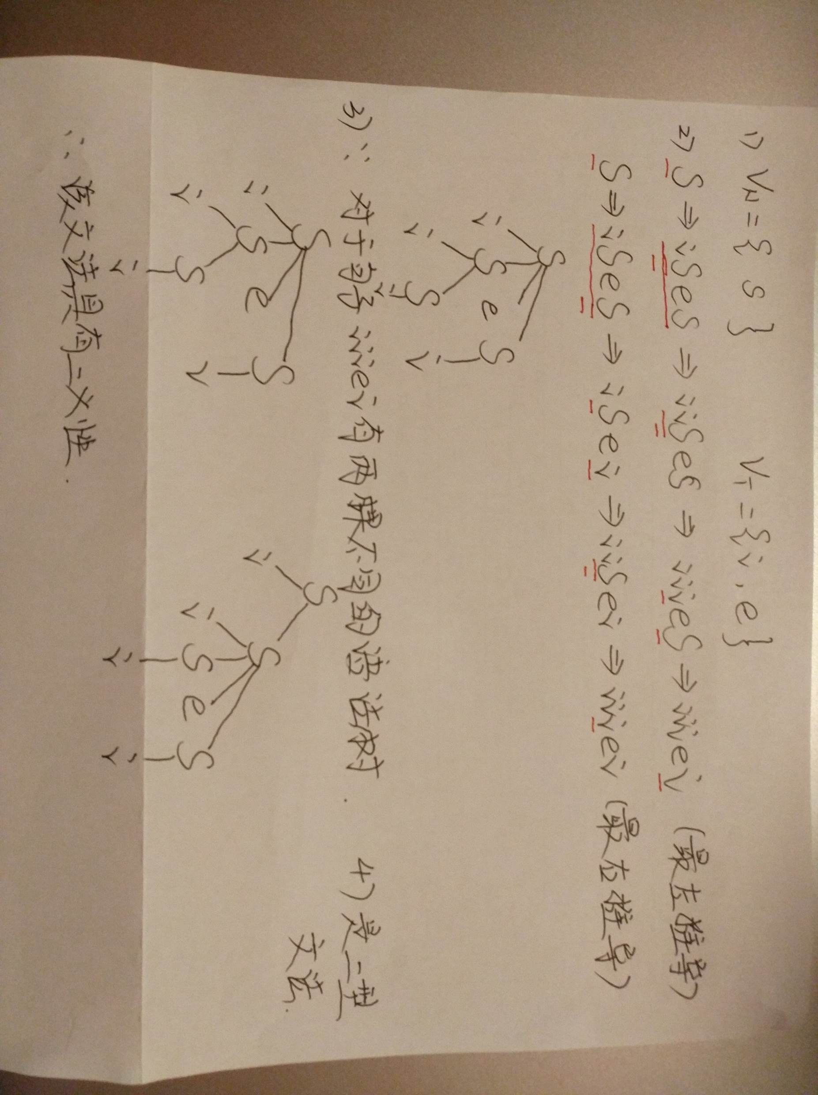

Slide 29
四、句型的分析
1. 句型的分析
指构造一种算法，用以判断所给的符号串是否为某一文法的句型或句子。是一个过程。
其中，将算法称为分析算法，完成句型分析的程序称为分析程序或识别程序。
在编译程序中，词法分析阶段和语法分析阶段都存在句型分析。

Slide 30
2.分析算法分为：
自上而下的分析方法
从文法的开始符号出发，以给定的符号串为目标，试图推导出此符号串。
自下向上的分析方法
从给定的符号串出发，反复用文法中有关产生式的左部去替换当前符号串中相应的子串，以期最后将其规约为文法的开始符号。

Slide 31
两种方法反映了两种语法树的构造过程。
自上而下方法是从文法符号开始，将它做为语法树的根，向下逐步建立语法树，使语法树的结果正好是输入符号串
自下而上方法则是从输入符号串开始，以它做为语法树的结果，自底向上地构造语法树

Slide 32
句型分析的有关问题
1）在自上而下的分析方法中如何选择使用哪个产生式进行推导？
假定要被代换的最左非终结符号是B，且有n条规则：B→A1|A2|…|An，那么如何确定用哪个右部去替代B？
2）在自下而上的分析方法中如何识别可归约的串？
在分析程序工作的每一步，都是从当前串中选择一个子串，将它归约到某个非终结符号，该子串称为“可归约串”

Slide 33

3 句型分析的有关问题
短语:令G是一个文法，S是文法的开始符 号，若αβδ是文法G的一个句型， 如果有S αAδ且 A β，则称 β是句型αβδ相对于非终结符A的 短语。

Slide 34
直接短语：如果有A β，则称β是句型 αβδ相对于规则A－>β的直接短语
句柄：一个句型的最左直接短语称为该句型 的句柄。

Slide 35
例i*i+i 例 ：i*i+i 的短语、直接短语和句柄
G[E]：E→E+T|T T→T*F|F F→(E)|i
句型：i*i+i
E
短语：i₁* i₂+ i₃， i₁* i₂ ，
i₁ ， i₂ ， i_{3 。}
直接短语： i₁ ， i₂ ， i_{3 。}句柄： i₁

Slide 36
练 习 2
已知文法G为：
S->aAcB|Bd A->AaB|c B->bScA|b
写出句型aAaBcbbdcc的语法树，并指出相应的短语、直接短语、句柄

Slide 37
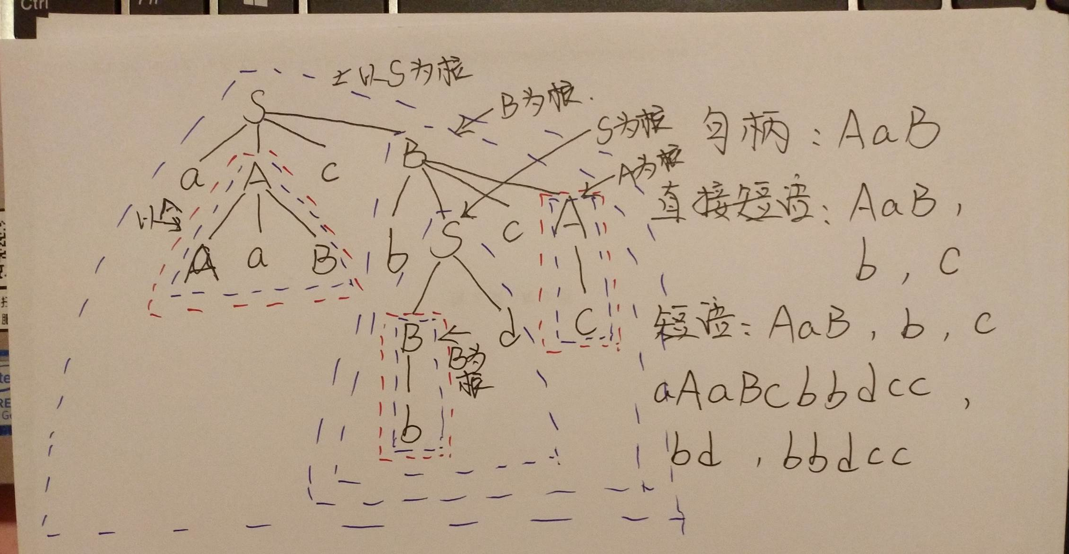

Slide 38
化简文法文法实用中的一些说明
文法中不含有有害规则和多余规则
有害规则：形如U→U的产生式。会引起文法的二义性
多余规则：指文法中任何句子的推导都不会用到的规则
文法中不含有不可到达和不可终止的非终结符
1）文法中某些非终结符不在任何规则的右部出现，该非终结符称为不可到达。
2）文法中某些非终结符，由它不能推出终结符号串，该非终结符称为不可终止。

Slide 39
对于文法G[S]，为了保证任一非终结符A在句子推导中出现，必须满足如下两个条件： 1. A必须在某句型中出现
即有S =>αAβ，其中α，β属于V*
2. 必须能够从A推出终结符号串t来
即A =>t，其中t∈V_{T}*

Slide 40
已知语言构造出描述其的文法
已知字母表T={a, b}
L(G)={ ξ }
L(G)={ a }
a,b
L(G)={ a^{n} | n>=0 }
1
L(G)={ a^{n} b^{n}| n>=0 }
L(G)={ a^{n} b^{m}| n,m>=0 }

Slide 41
已知语言构造出描述其的文法
已知字母表T={a, b}
L(G)={ a^{n} b^{n}c^{i}| n>=1,i>=0}
L(G)={ a^{m}b^{n}a^{n}b^{m}| n,m>=1 }
L(G)={ ab^{n}ab^{n-1} | n>=1 }
L(G)={ WcW^{R}| Wϵ(a|b)*,W^{R}是W的反置 }

Slide 42
[本章小结]
考察本章知识点最典型的题目是
1.已知文法G[A]，写出它定义的语言描述
如：G[A]: A → 0B|1C B → 1|1A|0BB C → 0|0A|1CC
答案:G[A]定义的语言由0、1符号串组成，串中0和1的个数相同.
2.给出语言描述，构造文法.
如：构造一文法,其定义的语言是由算符+, *, (,)和运算对象a构成的算术表达式的集合.
答案1: G[E] E→E+T|T T→T*F|F F→(E)|a
答案2: G[E] E→E+E|E*E|(E)|a

Slide 43
第三章 词法分析
记号(token)
源程序
词法分析器
语法分析器
取下一个记号
符号表
本章内容
词法分析器：把构成源程序的字符流翻译成记号流，还完成和用户接口的一些任务
围绕词法分析器的自动生成展开
介绍正规式、状态转换图和有限自动机概念

Slide 44

词法分析的任务：
从左至右逐个字符地扫描源程序，产生一个个的单词符号，把作为字符串的源程序改造成为单词符号串的中间程序。
词法分析器/扫描器：执行词法分析的程序。

Slide 45
词法分析器的功能如下图所示：
由程序语言定义的具有固定意义的标识符。也可称为保留字或基本字。例如：Pascal中的begin，end，if等。
1、关键字
用来表示各种名字，如变量名、数组名、过程名等。它是不限的。
源程序
2、标识符
扫描器
scanner
常数的类型一般有整型、实型、布尔型、文字型等。它是不限的。
3、常数
运算符：如+、-、*、/ 等。它是确定的。
4、运算符
界符：如逗号、分号、括号、/*，*/ 等。它是确定的。
5、界符

Slide 46
词法分析器的功能：输入源程序，输出单词符号。
单词符号：一个程序语言的基本语法符号。分为以下5种。
1、关键字：由程序语言定义的具有固定意义的标识符。也可称为保留字或基本字。例如：Pascal中的begin，end，if等。它是确定的。
2、标识符：用来表示各种名字，如变量名、数组名、过程名等。它是不限的。
3、常数：常数的类型一般有整型、实型、布尔型、文字型等。它是不限的。
4、运算符：如+、-、*、/ 等。它是确定的。
5、界符：如逗号、分号、括号、/*，*/ 等。它是确定的。
确定
不限

Slide 47
单词符号的表示形式：词法分析器所输出的单词符号常常表示成
二元式（单词种别，单词自身的值）。
单词种别可以用以下形式表示：
1、一类单词统一用一个整数值代表其属性。例如：1代表关键字，2代表标识符等。
2、每一个单词一个类别。例如：1代表BEGIN，2代表END等。
单词自身的值可以表示成：常量的二进制表示；常量、变量等在符号表种的地址码，等等。
注意：一个语言的单词符号如何分种，分几种，怎样编码，是一个技术问题。标识符一般同归为一种。常数则宜按类型（整、实、布尔）分。关键字可以将其全体视为一种，也可一字一种。运算符可采用一符一种，但也可把具有一定共性的视为一种。界符则一般采用一符一种。如何进行分种主要取决于处理上的方便。
若是一符一种分种，单词自身值就不需要了。否则，要查符号表。

Slide 48
例3-1：151－FORTRAN编译程序的词法分析器在扫描输入串
IF (5·EQ·M) GOTO 100 后，它输出的单词符号串是：
逻辑IF （34，_）
左括号 （2，_）
整常数 （20，‘5’的二进制表示）
等号 （6，_）
标识符 （26，‘M’）
右括号 （16，_）
GOTO （30，_）
标号 （19，‘100’的二进制表示）
IF为关键字，种别编码34，采用一符一种的编码方式。
‘(’为界符，种别编码2，采用一符一种的编码方式。
常数类型，种别编码20，单词自身的值为‘5’的二进制表示。
等号为运算符，种别编码6，采用一符一种的编码方式。
M为标识符，种别编码26，单词自身值为‘M’。
‘)’为界符，种别编码16，采用一符一种的编码方式。
GOTO为关键字，种别编码30，采用一符一种的编码方式。
100为标号，种别编码19，单词内部的值用100的二进制表示。

Slide 49
例3-2 ：下述C++代码段：while ( i >= j ) i - -；
经词法分析器处理以后，它将被转换为如下的单词符号串
( while ，_ )
( ( ，_ )
( id ，指向i的符号表指针 )
( >= ，_ )
( id ，指向j的符号表指针 )
( ) ，_ )
( id ，指向i的符号表指针 )
( - - ，_ )
( ； ，_ )

Slide 50
词法错误
词法分析器对源程序采取非常局部的观点
例：难以发现下面的错误
fi (a == f (x) ) …
在实数是“数字串.数字串”格式下，可以发现下面的错误
123.x
紧急方式的错误恢复
删掉当前若干个字符，直至能读出正确的记号
错误修补
进行增、删、替换和交换字符的尝试

Slide 51
词法分析与语法分析的关系
外存
1、把词法分析从语法分析中脱离出来的优点：
使编译程序的结构更加简洁、清晰和条理化。
词法分析和语法分析方法不同，词法分析可以使用正则文法自动构造scanner简单。
有利于提高语法分析的效率。
可以改善词法分析的细节，甚至于一个语法分析配几个scanner，把不同的输入变成一种内部表示。
2、把词法分析作为独立的一遍
scanner当作一遍。
把scanner当作子程序。
源程序
单词符号
语法
分析
scanner
源程序
scanner
语法分析
scanner作为子程序
scanner作为一遍

Slide 52
词法分析器的设计
设计前提：
把scanner作为一个独立的子程序；
词法分析器的任务为输出单词符号。
输入
预处理部分
列表
输入缓冲区
预处理
子程序
扫描缓冲区
1. 预处理
必要性：编辑性字符如空白符、回车符等，除了出现在文字和
常数中以外，在别处出现都没有意义。
功 能： 剔除无用字符。
实 现： 预处理子程序。
扫描器
扫描器
单词符号
语法分析器
图2.1 词法分析器

Slide 53
若识别输入语句 IF (5.EQ.M) GOTO 100，若缓冲区情况如下所示：
扫描缓冲区的结构：
缓冲区大小：120个字符。
采用两个指示器：起点指示器、搜索指示器。
两个互补区。
IF (5.EQ.M) GO
TO 100 IF (5.EQ.M) GO
TO 100 IF (5.EQ.M) GO
起点指示器
起点指示器
搜索指示器
搜索指示器
搜索指示器
输入缓冲区
起点指示器
输入缓冲区
120个字符
两 个 互 补 输 入 缓 冲 区

Slide 54
单词符号的识别——超前搜索
单词符号识别的简单方法：超前搜索。
关键字识别：
例如：在标准FORTRAN中
1、DO99K = 1,10
2、IF(5.EQ.M)I = 10
3、DO99K = 1.10
4、IF(5) = 55
其中的DO、IF为关键字
其中的DO、IF为标识符的一部分

Slide 55
标识符的识别
多数语言的标识符是字母开头的“字母/数字”串，而且在程序中标识符的出现后都跟着算符或界符。因此，不难识别。
常数的识别
对于某些语言的常数的识别也需要使用超前搜索。
算符和界符的识别
对于诸如C++语言中的“+ +”、“- -”，这种复合成的算符，需要超前搜索。

Slide 56
词法分析-识别单词，校正拼写错误
描述工具：正规文法、正规式
识别工具：有限自动机
单词
（正规集）

Slide 57
运算符的优先顺序：先“*”，次“·” ，最后“|”
正规表达式与有限自动机
正规式与正规集
正规式与正规集的递归定义：
1、ε和Φ都是字母表∑上的正规式，它们所表示的正规集分别为{ε}和Φ；
2、任何a∈∑，a是∑上的一个正规式，它所表示的正规集为{a}；
3、 正规式 正规集 正规式 正规集
U L(U) （U | V） L(U)∪L(V)
V L(V) （U·V） L(U)L(V)
(U)* L(U)*（闭包）
仅由有限次使用上述三步骤而得到的表达式才是∑上的正规式。仅由这 些正规式所表示的子集才是∑上的正规集。
∑* 的子集 U , V：
积 UV ={αβ|α∈ U & β∈V }
n次积 V = VVV… V
V⁰ = {ε}
V的闭包 V* = V0 U V1 U V2 U …
V的正则闭包 V⁺ = V V*
“|”读做“或”
“*”读做“闭包”
“·”读做“连接”

Slide 58
若两个正规式表示相同的正规集，则认为二者等价，记为U=V。例如：b(ab)*=(ba)*b
(a|b)*=(a*b*)*
例3-3：令∑＝{A，B，0，1}，则：
正规式 正规集
(A|B)(A|B|0|1)* ∑上“标识符”的全体
(0|1)(0|1)* ∑上“数”的全体
例3-4：令∑＝{a，b}，下面是∑上的正规式和相应的正规集：
正规式 正规集
ba* ∑上所有的以b为首，并且后跟任 意多个a的字，{b, ba,baa,baaa,…}
a(a|b)* ∑上所有的以a为首的字
(a|b)* (aa|bb) (a|b)* ∑上所有含有两个连续的a或者b的字

Slide 59
令U、V和W均为正规式，显而易见，下列关系普遍成立：
1、U|V = V|U（交换律）；
2、U|(V|W) = (U|V)|W（结合律）；
3、U(VW) = (UV)W（结合律）；
4、U(V|W) = UV|UW（分配律）
(V|W)U = VU|WU；
5、εU = Uε = U。

Slide 60
练习
标识符类单词
“由字母和数字组成，但第一个字符必须是字母”
设字母a={a|b|c...|z} n={0|1|2...|9}
正规式
r=a(a|n)*
G：S->aA|a
A->aA|nA|a|n
正规文法

Slide 61
练习
十进制整型常量
“由0-9数字组成”
正规式=
正规文法=
(1 | … | 9) (0 | … | 9)* | 0

Slide 62
正规式和正规文法的等价性
正规式转正规文法
正规文法转正规式
正规集
两者之间的转换方法
见书46-47页

Slide 63
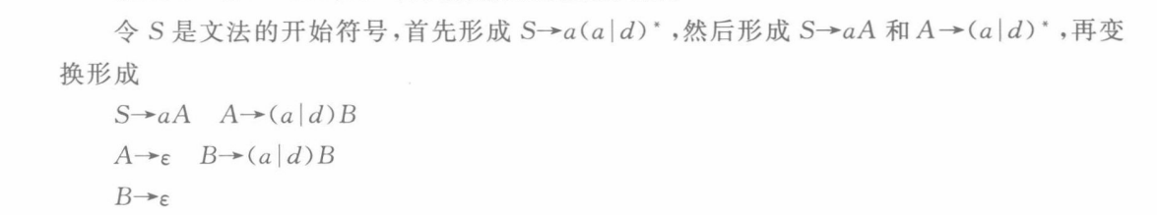
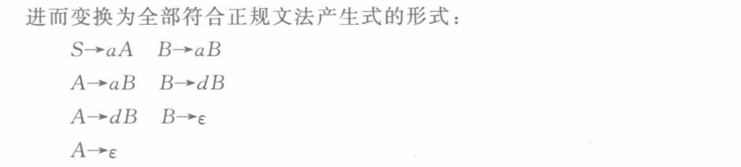
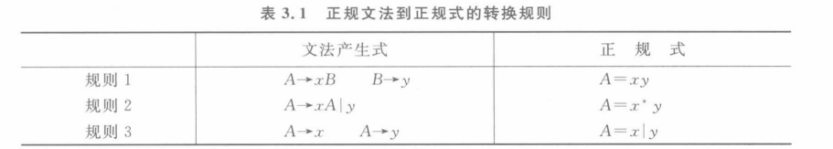
正规式 R= a(a|d)* 转换为等价正规文法

Slide 64
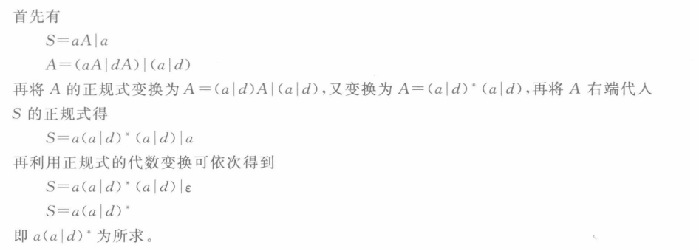
练习
文法G[S]:
S->aA S->a A->aA A->dA A->a A->d
转换为等价的正规式

Slide 65
状态转换图
转换图：是一张有限方向图。在状态转换图中，结点代表 状态，用圆圈表示。状态之间用箭弧连接。箭弧上的标记（字符）代表在射出结状态下可能出现的输入字符或字符类。
状态转换图的功能:用于识别一定的字符串。
初态：一张转换图的启动条件，至少有一个,用圆圈表示。
终态：一张转换图的结束条件，至少有一个，用双圈表示。
* ：表示多读进了一个字符。

Slide 66
例3-5：简单的状态转换图示例：
1
X
2
Y
3
初态
终态
从0状态到1状态可能出现字母
(a)转换图示例
字母或数字
数字
0
字母
1
其他
2
*
0
数字
1
其他
2
*
（b）识别标识符的转换图
（c）识别整数的转换图

Slide 67
例3-6：识别FORTRAN实型常数的转换图：
例如下列实型常数可以被以下转换图识别：
1.23E+4
.56E-7
E 或 D
数字
数字
数字
数字
E 或 D
+或－
数字
其他
*
0
1
·
2
3
1
5
7
·
数字
数字
6
其他
图3.2 状态转换图

Slide 68
例3-7：综合实例——做出识别下表所示的小语言的单词符号的状态转换图
单词符号 | 种别编码 | 助忆符 | 内码值
DIM | 1 | $DIM | －
IF | 2 | $ IF | －
DO | 3 | $ DO | －
STOP | 4 | $ STOP | －
END | 5 | $ END | －
标识符 | 6 | $ ID | －
常数（整） | 7 | $INT | 内部字符串
＝ | 8 | $ ASSIGN | 标准二进制形式
＋ | 9 | $ PLUS | －
* | 10 | $ STAR | －
** | 11 | $ POWER | －
, | 12 | $ COMMA | －
( | 13 | $ LPAR | －
) | 14 | $ RPAR | －

Slide 69
空白
字母或数字
*
0
字母
1
非字母与数字
2
数字
右图即为对上页所示的简单语言进行词法分析的状态转换图。
*
数字
3
非数字
4
＝
5
＋
6
*
非*
*
7
8
。。
*
9
，
10
（
11
）
12
其他
13

Slide 70
状态转换图的实现
1、CHAR 字符变量，存放最新读进的源程序字符。
2、TOKEN 字符数组，存放构成单词的字符串。
3、GETCHAR 过程，将下一输入字符读入CHAR，搜索指示器前移一个字符。
4、GETBC 过程，检查CHAR中的字符是否为空白。若是，则调用GETCHAR
直至CHAR中进入一个非空白字符。
5、CONCAT 过程，把CHAR中的字符连接到TOKEN之后。
6、LETTER 布尔函数过程，它们分别判断CHAR中的字符是数字或是字母，
DIGIT 从而给出真假值TRUE、FALSE。
7、RESERVE 整型函数过程，用TOKEN中的字符串查保留字表，若是一个保留
字则给予编码，否则回送0值（假定0不是保留字的编码）。
8、RETRACT 过程，把搜索指示器回调一个字节，把CHAR中的字符置为空白。

Slide 71
以上函数和子程序过程都不难编制，使用它们能够方便的构造状态转换图的对应程序。一般，我们可以让每一个状态结对应一个程序段。
例如：我们可以让不含回路的分叉结，对应一个CASE 语句，或者是一组IF…THEN…ELSE语句。具体见后面实例。
终态结一般对应一个RETURN(C,VAL)语句。其中C为单词种别编码；VAL是字符数组的TOKEN ，或者是一个整数值，或者无定义。具体见后面实例。

Slide 72
GETCHAR是过程，将下一输入字符读入CHAR，搜索指示器前移一个字符。
为了把状态转换图转化成程序，每个状态要建立一段
程序，它要做的工作如下：
第一步：从输入缓冲区中取一个字符。为此，我们使用函数GETCHAR，每次调用它，推进先行指针，送回一个字符。
第二步：确定在本状态下，哪一条箭弧是用刚刚来的输入字符标识的。如果找到，控制就转到该弧所指向的状态；若找不到，那么寻找该单词的企图就失败了。
失 败：先行指针必须重新回到开始指针处，并用另一状态图来搜索另一单词。如果所有的状态转换图都试过之后，还没有匹配的，就表明这是一个词法错误，此时，调用错误校正程序。

Slide 73
过程，将下一输入字符读入CHAR，搜索指示器前移一个字符。
例3－8：以下CASE语句段对应的状态图:
state i： GETCHAR；
CASE CHAR OF
‘A’..‘Z’：… state j … ；
‘0’..‘9’：… state k … ；
‘/’ ：… state l … ；
END；
FAIL
字母
j
数字
i
k
/
l
字符变量，存放最新读进的源程序字符。

Slide 74
例3-9：示例——如何把状态结对应于一段程序：
FAIL( )是例子程序，它移回先行指针（lookahead pointer）, 开始下一状态转换图，或调用出错程序。
字母或数字
LETTER( )是布尔函数过程，当且仅当C中的字符是字母，它返回真假值TRUE。
字母
其他
*
0
1
2
对于如上的状态转换图，状态0的代码如下所示：
state 0： C := GETCHAR ;
if LETTER(C) then goto state 1
else FAIL( )

Slide 75
DELIMITER(C)是过程，只要碰到标识符后的分界符，它返回TRUE。分界符一般为：空格、算术、逻辑符号，括号、‘＝’、‘；’、‘.’ 、‘，’。
DIGIT( )是布尔函数过程，当且仅当C中的字符是数字，它返回真假值TRUE。
字母或数字
*
0
字母
1
其他
2
对于如上的状态转换图，状态1的代码如下所示：
state 1： C := GETCHAR ;
if LETTER( C) or DIGIT(C)
then goto state 1
else if DELIMITER(C)
then goto state 2
else FAIL( )

Slide 76
如果同时识别
标识符和定义符，
则需要修改为
State2：
INSTALL( )是过程，如我们识别出的标识符不在符号表中，我们把它装入符号表。我们还要给语法分析程序返回一个二元式。
RESERVE( ) 整型函数过程,针对TOKEN中的字符串进行查找，看其是否是保留字，是保留字给出它的编码，否则回送0（假定0不是保留字编码）。
RETRACT( )是过程，由于分界符不属于标识符，所以我们要把先行指针回调一个字符。
字母或数字
字母
其他
*
0
1
2
修改之后，状态2的代码如下所示：
state 2： RETRACT( ) ;
c := RESERVE( );
if c = 0
then RETURN($id ，INSTALL )
else RETURN(C , _ )
对于如上的状态转换图，终态——状态2的代码如下所示：
state 2： RETRACT( ) ;
RETURN($id ，INSTALL( ) )

Slide 77
布尔函数过程，它们分别判断CHAR中的字符是数字或是字母，从而给出真假值TRUE、FALSE。
例3－10：以下程序段对应的状态图
state i：GETCHAR；
WHILE LETTER OR DIGIT DO GETCHAR；
state j：…
字母或数字
i
其它
j

Slide 78
数字
正规式：
（0|1|2...|9)(0|1|2...|9)*
*
数字
3
非数字
4
RETURN 语句，对应终态结，其中$INT为种别编码，DTB为一个把十进制转换到二进制的转换函数。它把TOKEN中的数字译成标准二进制码，并以此为函数值返回。
例3－11：以下程序段对应的状态图
‘0’… ‘9’：BEGIN
WHILE DIGIT DO
BEGIN CONCAT；GETCHAR END；
RETRACT；
RETURN($INT,DTB) ；
END；

Slide 79
有限自动机（FA）
确定有限自动机（DFA）
一个确定有限自动机（DFA） M是一个五元式：
M ＝ (S,∑,move,s₀ ,F) ，其中
1、S是一个有限集，它的每个元素称为一个状态
2、∑是一个有穷字母表，它的每个元素称为一个输入字符
3、move是一个从S×∑至S的单值部分映射。 δ(s,a)=s´意味着：当现行状态为、输入字符为a时，将转换到下一状态s´。我们称s´为s的一个后继状态。
4、 s₀∈S是唯一的初态
5、 F S是一个终态集（可空）。

Slide 80
显然，一个DFA可用一个矩阵表示，该矩阵的行表示状态，列表示输入字符，矩阵元素表示δ(s,a)的值。这个矩阵称为状态转换矩阵。
相应的状态转换矩阵如下表：
例2-12：有DFA
M = ({0,1,2,3},{a,b},δ,0,{3})
其中δ为: δ(0,a)=1 δ(0,b)=2
δ(1,a)=3 δ(1,b)=2
δ(2,a)=1 δ(2,b)=3
δ(3,a)=3 δ(3,b)=3
状态 | a | b
0 | 1 | 2
1 | 3 | 2
2 | 1 | 3
3 | 3 | 3

Slide 81
一个DFA也可用一张（确定的）状态转换图来表示。假定DFA M含有m个状态和n个输入字符，那么，这个状态转换图含有m个状态结点，每个结点顶多有n条箭弧射出和别的结点相连接，整张图含有一个初态结点和若干个（可以为0）终态结点。
a
1
如下表所示的状态转换矩阵对应的状态转换图如右图：
a
0
b
3
a
a
状态 | a | B
0 | 1 | 2
1 | 3 | 2
2 | 1 | 3
3 | 3 | 3
b
b
2
图3.5 状态转换图

Slide 82
上图所示的状态转换图的S、∑及∑*如下：
S = {0,1,2,3}
∑= {a,b}
∑*= {α| α为ε，或者α为a、b的任意组合}
1
从初态0到终态3有如图所示的通路，箭弧上到标记符连接起来的字aa属于∑*，所以右图所示的DFA可以识别字aa。
a
同理：从初态0到终态3还有如图所示的通路，箭弧上到标记符连接起来的字bba属于∑*，所以右图所示的DFA可以识别字bba。
a
0
b
3
a
a
b
2
b

Slide 83
加上可选的小数部分，数字常量的正则表达式number = signedNat(“·”nat)？
对应的DFA如下图：
例4-13：科学表示法中数字常量的正则表达式对应的DFA：
digit = [0-9]
nat = digit ⁺
digit
digit
signedNat = ( +|- )? nat
+
digit
digit
number = signedNat(“·”nat)？
•
-
digit
nat对应的DFA如下图
signedNat对应的DFA如下图
digit
digit
+
digit
digit
-
digit

Slide 84
接受与正则式ab+|ab*|b* 相同的语言的DFA如下所示：
a
b
b
b

Slide 85
例3-14：串中只有一个b被如下所示的DFA接受：
not b
not b
注意二者之
间的区别
b
例3-15：包含最多一个b的串被如下所示的DFA接受：
not b
not b
b

Slide 86
定理：如果一个DFA M 的输入字母表为∑，则我们也称M是∑上的一个DFA。可以证明：∑上的一个字集V ∑*是正规的，当且仅当存在∑上的DFA M，使得V =L(M)。
DFA的确定性表现在映射δ： S×∑→S是一个单值函数。即：对于任何状态s∈S和输入符号a∈∑， δ(s,a)唯一确定了一个状态。
从转换图角度，我们也可以得到答案。
如果允许是一个多值函数，我们就得到下一节要讲到的非确定自动机的概念。

Slide 87
非确定有限自动机（NFA）
一个非确定有限自动机（NFA） M是一个五元式：
M ＝ (S,∑,move,S₀ ,F) ，其中
1、S是一个有限集，它的每个元素称为一个状态
2、∑是一个有穷字母表，它的每个元素称为一个输入字符
3、move是一个从S×∑*至S的子集的映射，即δ： S×∑* → 2^{s}
4、 S₀ S是一个非空初态集
5、 F S是一个终态集（可空）。

Slide 88
一个含有m个状态和n个输入字符的NFA可用一张如下的状态转换图来表示：该图含有m个状态结点，每个结点可以射出若干条弧与别的结点相连接，每条弧用∑*中的一个字（可以是不同的字，也可以是空字）做标记，整张图至少含有一个初态结点和若干个（可以为0）终态结点。某些结点既可以是初态结点也可以是终态结点。
a,b
0
aa
1
a,b
ab,ba
bb
0
1
aa,bb
aa,bb
2
ab
ab,ba

Slide 89
下图所示的状态转换图的S、∑及∑*如下：
S = {0,1,2,3}
∑= {a,b}
∑*= {α| α为ε，或者α为a、b的任意组合}
对于∑*中的任何一个字α，若存在一条从某一初态结点到某一终态结点的通路，且这条通路上所有弧上的标记字依序连接成的字（忽略ε）等于α，则称α可以为NFA M 识别。
从初态x到终态y的连接通路弧上，有如下标记字： ε ε a a ε ε，去除ε，为aa，所以字aa可为NFA接受。
a
3
a
a
a
x
ε
5
ε
1
2
ε
6
ε
y
b
4
b
b
b

Slide 90
由此，我们可以看出这个NFA接受与正则式ab⁺|ab*|b* 相同的语言！
接受ab
接受ab＋
接受ab*
接受ab
接受ab＋
接受ab*
接受b*
接受ab
接受ab
接受ab＋
允许接受与ab*匹配的字符串
允许接受与b*匹配的字符串
允许接受与ab⁺匹配的字符串
2
ε
允许接受ab
b
a
1
a
3
ε
4
ε
例3-16：上图所示的NFA的以下两个转换序列都可以接受串abb：

Slide 91
练习：考虑以下NFA通过怎样的转换接受串acab：
ε
a
ε
3
4
ε
1
ε
2
7
ε
8
ε
9
b
10
ε
5
c
ε
6
ε

Slide 92
NFA转换为等价的DFA
ε_CLOSURE(I)的定义
DFA是NFA的特例，可以采用子集法将NFA确定化。
假定I是NFA M的状态集的一个子集， 我们定义ε_CLOSURE(I)为：
1、若s∈I，则s∈ ε_CLOSURE(I)；
2、若s∈I，那么从s出发经过任意条ε弧而能到达的任何状态s’都属于ε_CLOSURE(I)。
状态集ε_CLOSURE(I)称为I的ε_闭包。

Slide 93
Move运算
假定 I 是NFA M的状态集的子集，a∈∑,定义
J=move(I)
其中，J是那些可从I中的某一状态结点出发经过一条a弧而
到达的状态结点的全体。

Slide 94
子集算法
如果某一行的第一列的状态子集已经确定，例如记为I,那么，求出这一行的第二个和第三个子集I_{a}和I_{b}看它们是否已 在表的第一列出现，将未出现的填入到后面空行的第一列。
1 表的初始化构造
∑={ a1,a2,….ak }。先构造一张表，该表每一行含有k+1列。置该表的首行首列为ε_CLOSURE(X)。
重复上述过程，直至所有第二列和第三列的子集均已在第一列上出现了为止。
2 处理表的一行
3 重复处理

Slide 95
Ja为
{5,3}
初态ε_闭包
{X,5,1}
例3-17：考虑下图所示NFA的确定化：
ε_CLOSURE(J)为{5,3，1}（根据ε_闭包的定义）
a
3
a
a
a
x
ε
5
ε
1
2
ε
6
ε
y
b
4
b
b
b
I | Ia | Ib
{X,5,1} | {5,3,1} | {5,4,1}
{5,3,1} | {5,3,1,2,6,Y} | {5,4,1}
{5,4,1} | {5,3,1} | {5,4,1,2,6,Y}
{5,3,1,2,6,Y} | {5,3,1,2,6,Y} | {5,4,1,6,Y}
{5,4,1,6,Y} | {5,3,1,6,Y} | {5,4,1,2,6,Y}
{5,4,1,2,6,Y} | {5,3,1,6,Y} | {5,4,1,2,6,Y}
{5,3,1,6,Y} | {5,3,1,2,6,Y} | {5,4,1,6,Y}
I=ε_CLOSURE{X}为{X,5,1}。从状态I出发经过一条a弧而能到达的状态全体J为{5,3},而ε_CLOSURE(J)={5, 3,1}。从而Ia={5, 3,1}。
根据此方法依次求出左边表中的状态转换矩阵即可。

Slide 96
对右下图表中的所有子集重新命名，得到左图中的状态转换矩阵形成如下状态转换矩阵，从而得到相应的DFA。如图所示：
根据重命名的状态填写表格
重命名为状态0
a
重命名为状态1
I | Ia | Ib
{X,5,1} | {5,3,1} | {5,4,1}
{5,3,1} | {5,3,1,2,6,Y} | {5,4,1}
{5,4,1} | {5,3,1} | {5,4,1,2,6,Y}
{5,3,1,2,6,Y} | {5,3,1,2,6,Y} | {5,4,1,6,Y}
{5,4,1,6,Y} | {5,3,1,6,Y} | {5,4,1,2,6,Y}
{5,4,1,2,6,Y} | {5,3,1,6,Y} | {5,4,1,2,6,Y}
{5,3,1,6,Y} | {5,3,1,2,6,Y} | {5,4,1,6,Y}
s | a | b
0 | 1 | 2
1 | 3 | 2
2 | 1 | 5
3 | 3 | 4
4 | 6 | 5
5 | 6 | 5
6 | 3 | 4
1
a
3
b
4
a
a
0
b
a
a
b
b
b
2
b
5
a
6
b

Slide 97
例3-18：考虑下图所示NFA的确定化：
ε
letter
ε
5
6
ε
letter
ε
ε
ε
1
2
3
4
9
10
ε
7
digit
ε
8
在letter上有到{2}的转换：
{2}={2，3，4，5，7，10}
在letter上有到{6}的转换：
{6}={4，5，6，7，9，10}
在 digit上有到{8}的转换：
{8}={4，5，7，8，9，10}
注意：所有这些状态都有在letter和digit上的转换。
初始状态：{1}={1}
ε
子集构造过程如下：
上图所示NFA的确定化后的DFA如下：
letter
letter
{4,5,6，7,9，10}
letter
{2,3,4,5,7,10}
{1}
digit
letter
digit
digit
{4,5,7，8,9，10}

Slide 98
NFA→DFA转换方法小结
设DFA M={S,Σ,D,S0,St}，NFA N={K,Σ,f,K0,Kt}
(1) S由上述的C组成
(2) M和N的输入字母表是相同的，即Σ
(3) 转换函数D是这样定义的：
当ε-closure(move[S1,S2,…,Sj],a))=[R1,R2,…,Ri];
则定义
D([S1,S2,…,Sj],a)
=ε-closure(move[S1,S2,…,Sj],a))
=[R1,R2,…,Ri]
(4) S0=ε--closure(K0)为M的开始状态；
(5) St={[Sj,Sk,…,Se],其中[Sj,Sk,…,Se]∈S且{Sj,Sk,…,Se}∩Kt≠∅}

Slide 99
确定有限自动机的化简
一个确定有限自动机M的化简是指：
寻找一个状态数比M少的DFA M’，使得L(M)=L(M’)。
一个DFA M的状态最少化过程旨在将M的状态集分割成一些不相交的子集，使得任何不同的两个子集中的状态都是可区别的，而同一子集中的任何两个状态都是等价的。最后，在每个子集中选出一个代表，同时消去其它等价状态。

Slide 100
再考察{0，1，2},由于{0，1，2}a＝{ 1，3}，它既不包含于{3,4,5,6},也不包含在{0，1，2}中，因此，它要划分，由于状态1经a弧到达状态3，而状态0、2经a弧到达状态1，因此，应该把1分出来，形成{1}、{0,2}。
至此，整个划分有4组： {3,4,5,6}, {1}, {0},{2}。每个组都不可再划分。最后令状态3代表{3，4，5，6} ，把原来到达4、5、6状态得弧都导入3，并删除4、5、6，这样就得到了下图——化简以后的DFA：
再考察{0，2},由于{0，2}b＝{ 2，5}，它没有包括在上述三组中，因此，它要划分，形成{0}、{2}。
例3-19：考虑下图所示DFA的化简：
其次：考察{3,4,5,6},由于{3,4,5,6}a和{ 3,4,5,6}b 都包含于{3,4,5,6},所以它不能在划分。
首先：把M的状态分为2组：
终态组{3,4,5,6},非终态组{0，1，2}
划分的组为：{3,4,5,6}, {0，1，2}
划分的组为：{3,4,5,6}, {1}, {0},{2}
划分的组为：{3,4,5,6}, {1}, {0,2}
a
1
a
a
1
b
a
3
4
a
a
0
0
b
3
a
b
a
a
a
b
b
b
b
2
b
2
b
5
a
6
b

Slide 101
正规式与有限自动机的等价性
关于正规式和有限自动机的等价性，有以下结论：
1、对于任何有限自动机M，都存在一个正规式r，使得L(r) = L(G)。
2、对于任何正规式r,都存在一个有限自动机M,使得L(M) = L(r)。

Slide 102
替换规则：用于证明结论：对于任何有限自动机M，都存在一个正规式r，使得L(r) = L(G）。
1
V₁
2
V₂
3
1
V₁ V₂
2
代之以
V₁
1
2
1
V₁ | V₂
2
代之以
V₂
V₂
V₁
V₃
1
V₁ V₂* V₃
2
1
2
3
代之以

Slide 103
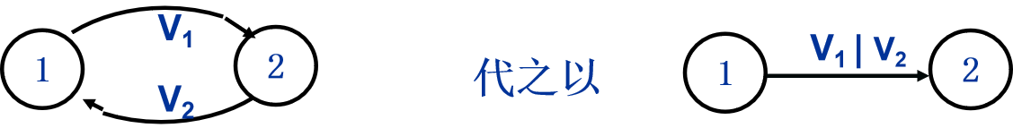
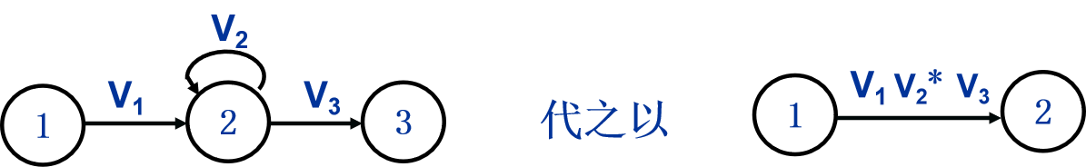
NFA转换为正规式：
a,b
a,b
0
a
3
a
4
b
1
b
2
a,b

Slide 104
正规式：r=a(a|0)*
转换为NFA

Slide 105
练习：
1、将下列非确定有限自动机NFA转换为确定有限自动机DFA，并构造一个正则文法，使得它的句子正是该自动机接受的字符串。
b
a
b
1
2
3
a
a
a
a,b
0
1
b
2
b

Slide 106
本 章 要 点
词法分析器的作用和接口，用高级语言编写词法分析器等内容
掌握下面涉及的一些概念，它们之间转换的技巧、方法或算法
非形式描述的语言 ↔ 正规式
正规式 → NFA
非形式描述的语言 ↔ NFA
NFA → DFA
DFA → 最简DFA
非形式描述的语言 ↔ DFA（或最简DFA）

Slide 107
例 题 1
叙述下面的正规式描述的语言，并画出接受该语言的最简DFA的状态转换图
(1|01)* 0*
描述的语言是，所有不含子串001的0和1的串
1
0
1
.
start
0
0
1
2
3
刚读过的不是0
连续读过一个0
连续读过
不少于两个0

Slide 108
例 题 2
用状态转换图表示接受
(a|b)∗a(a|b)(a|b)的DFA
aaa
a
baa
a
b
b
b
a
aab
start
a
a
bbb
bba
a
b
b
a
aba
a
bab
b
b
bbabaabb
b
abb

Slide 109
例 题 3
写出语言“所有相邻数字都不相同的非空数字串”的正规定义
123031357106798035790123
answer → (0 | no_0 0 ) (no_0 0 )∗ (no_0 | ε ) | no_0
no_0 → (1 | no_0-1 1 ) (no_0-1 1 )∗ (no_0-1 | ε ) | no_0-1
. . .
no_0-8 → 9
将这些正规定义逆序排列就是答案
Notes:
《编译原理习题精选》1.3。

Slide 110
例 题 4
下面C语言编译器编译下面的函数时，报告
parse error before ‘else’
long gcd(p,q)
long p,q;
{
if (p%q == 0)
/* then part */
return q 此处遗漏分号
else
/* else part */
return gcd(q, p%q);
}
Notes:
《编译原理习题精选》1.3。

Slide 111
例 题 4
现在少了第一个注释的结束符号后，反而不
报错了
long gcd(p,q)
long p,q;
{
if (p%q == 0)
/* then part
return q
else
/* else part */
return gcd(q, p%q);
}
Notes:
《编译原理习题精选》1.3。

